Slide 1
AI 기반 실시간 교통신호 제어 시스템
교통 혼잡 완화를 위한 스마트 교통 관리 솔루션
팀 신호등

Slide 2
팀원소개
팀 신호등
황동주 | 김영민 | 윤수영 | 김용석
팀장/모델 튜닝 | 비지니스 로직/TTS | 데이터/모델 튜닝 | 비지니스 로직/발표자

Slide 3
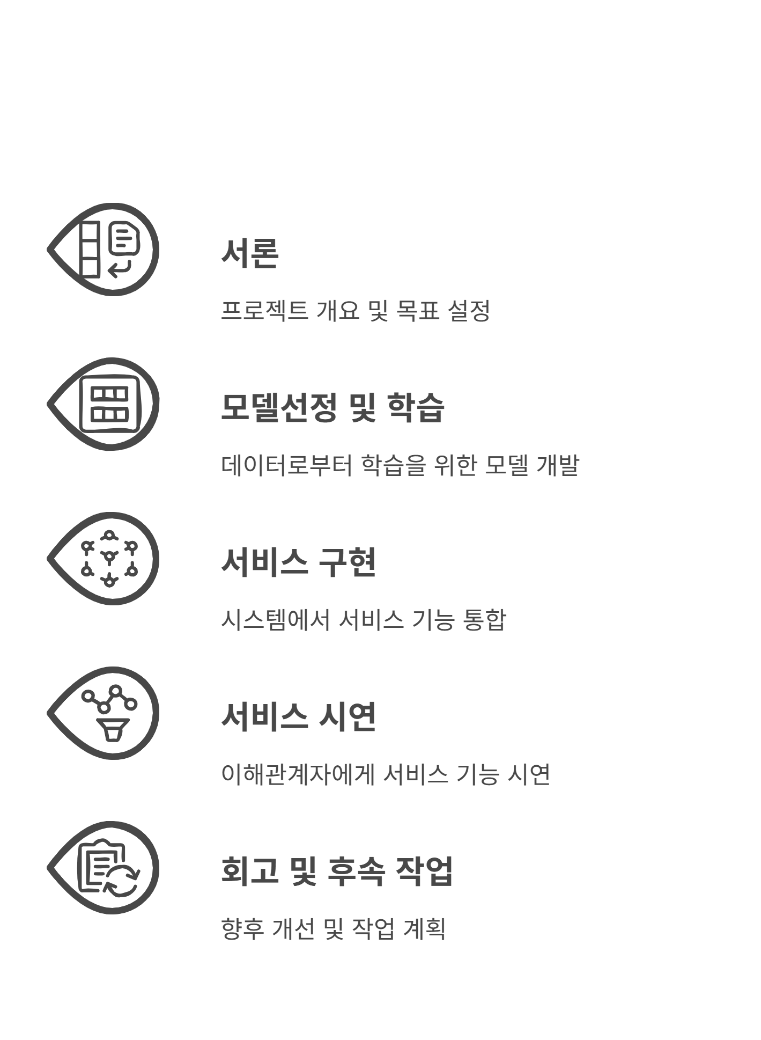
목차

Slide 4
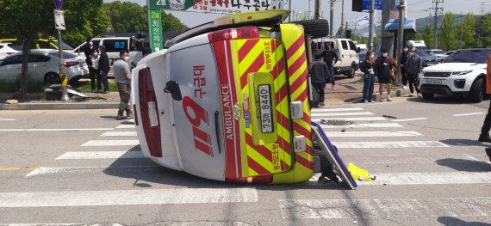
문제인식
1. 서론
사진=의정부소방서
Notes:
긴급 차량은 도로교통법 상 정지신호에도 할 수 있으나, 사고 위험이 높음

Slide 5
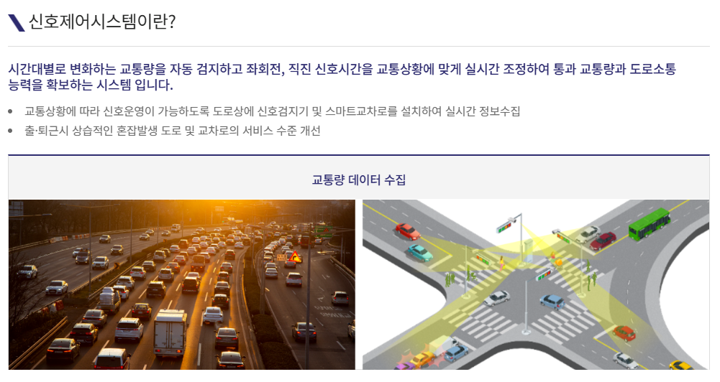
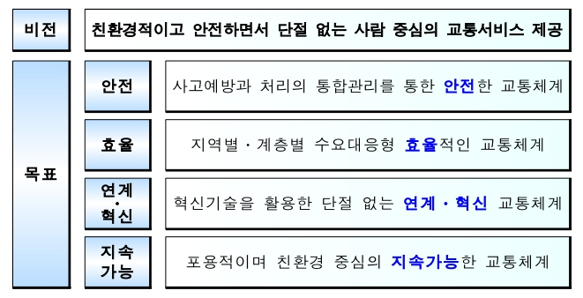
지능형교통체계 추진방향
1. 서론
출처:인천교통정보센터
출처:국토교통부
Notes:
국토교통부는 지능형 교통체계를 추진

Slide 6
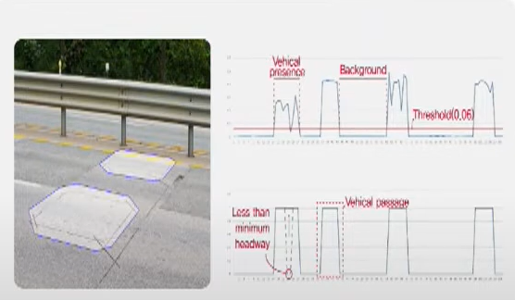
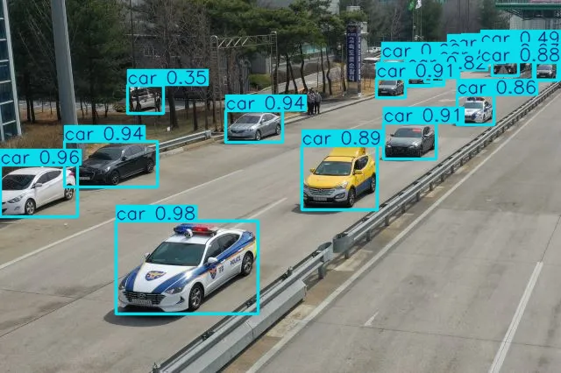
영상기반 교통상태 계측의 강점
1. 서론
기존 계측 방식의 한계
영상 기반 계측 강점
⠂차량 이동의 측정만 가능
(구체적인 차량 종류, 세부 정보 파악 어려움)
⠂추가 설치, 유지 보수비 발생
(검지기 등의 경우 설치 및 교체 비용부담이 큼)
⠂보이는 것을 바탕으로 측정
(다양한 교통 상태에 대한 정확한 산출 가능)
⠂저렴한 설치 유지비용
(기존에 설치 된 CCTV 활용가능)

Slide 7


프로젝 배경 및 목표
1. 서론
프로젝트 배경
프로젝트 목표
고정주기 방식 문제
⠂교통량 변화 반영 어려움
⠂교통 체증 가중 및 대기 시간 증가
실시간 교통정보 중요성
⠂실시간 데이터 기반 신호 제어 → 교통 흐름 최적화
⠂긴급차량(구급차, 소방차 등) 신속 통행 지원 필요성
실시간 객체 탐지 및 추적
⠂차량, 보행자, 이륜차 등 다양한 객체 인식
교통량 변화 대응
⠂교차로 신호주기 동적 변경 통한 대기시간 단축
긴급차량 우선 통과
⠂긴급차량 접근 시 알림 및 대기시간 조정
사고 유형별 감지 시나리오 구현(future work)
⠂사고 발생 시 즉각적인 신호 제어 대응
시뮬레이션 환경 성능 평가 (future work)
⠂시스템 정확도 및 처리 속도 검증

Slide 8
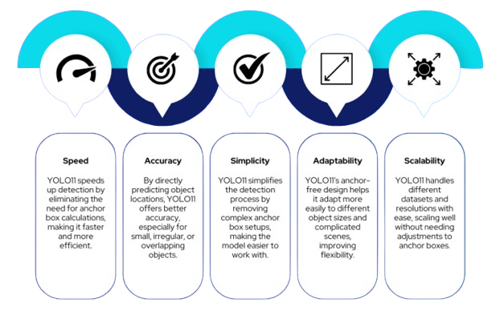
YOLO 11 강점
2. 모델선정 및 학습
출처: www.ultralytics.com

Slide 9
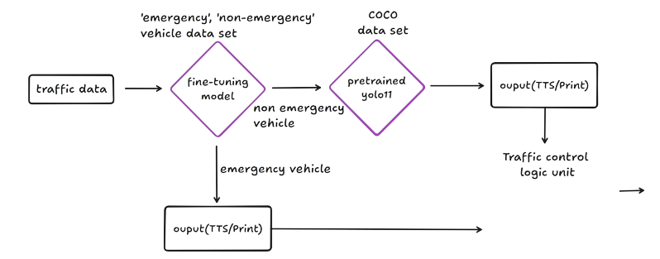
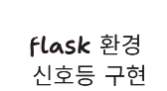
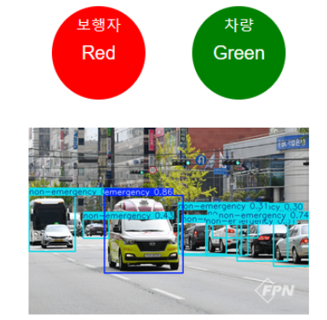

프로젝트 진행 개요
2. 모델선정 및 학습

Slide 10
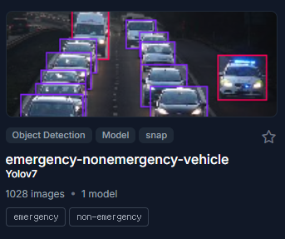
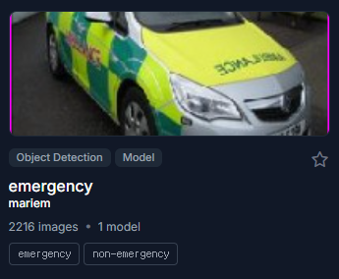
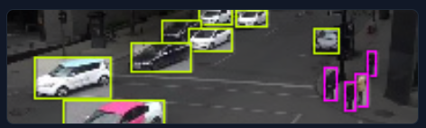

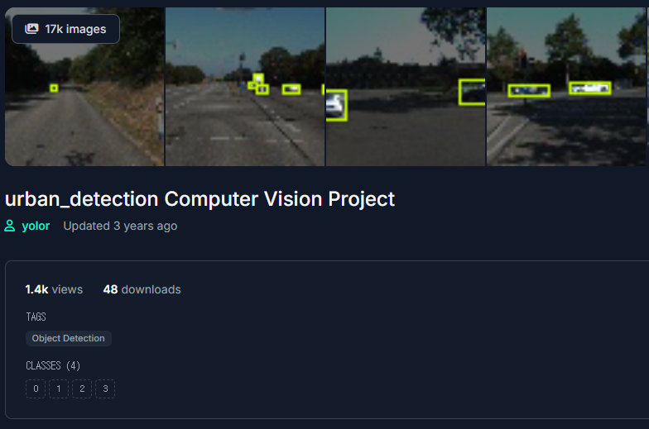
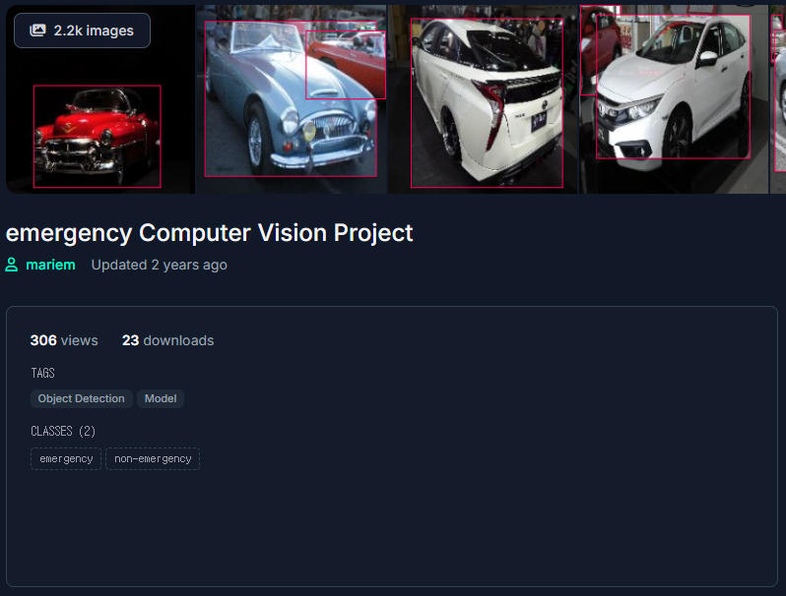
수집데이터
2. 모델선정 및 학습
2-Stage Model(채택 모델)
1-stage model training(추후 발전 예정)
1. 원천데이터 1,028장
2. 최종 데이터
Train : 2,598건
Valid : 44 건
Test : 118 건
3. 검출 클래스
emergency
non-emergency
4. 데이터당 약 3회 증강 수행
- Horizontal Flip
- Crop : 0 ~ 21%
- Brightness : - 22 ~ + 22%
- Blur : ~ 2.5px
- Noise : 0.61% of pixels
1. 원천데이터 2,218장
2. 최종 데이터
Train : 1,549건
Valid : 442 건
Test : 255 건
3. 검출 클래스
emergency
non-emergency
4. 증강 없음
1. 원천데이터 18,949장
2. 최종 데이터
Train : 8,845건
Valid : 2,514 건
Test : 479 건
3. 검출 클래스
Car, Person, Bus (Van), Cyclist
4. 증강 없음
1. 원천데이터 8,008장
2. 최종 데이터
Train : 7,008건
Valid : 1,000 건
Test : 0 건
3. 검출 항목
Car, Van, Truck, Pedestrian,
Person_sitting, Person,
Cyclist, Tram
4. 증강 없음
Notes:
수집된 모든 data는, 총 31,935 건
Custom dataset은, 총 24,597 건으로, train 20,000 건, valid 4,000 건, test 597 건이고, 수집된 모든 data는, 총 31,935 건으로, train 28,230건, valid 5,613건, test 822건으로 집계됨

Slide 11
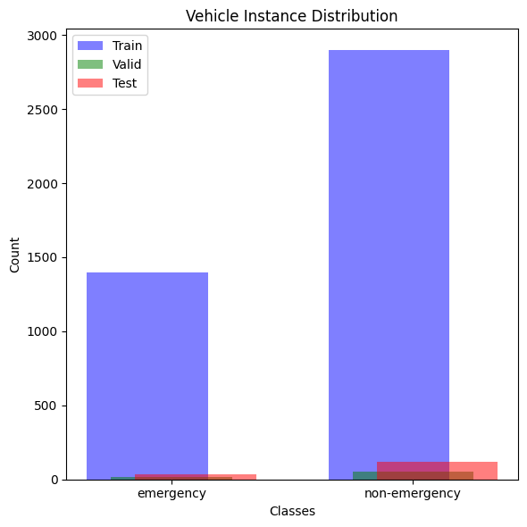
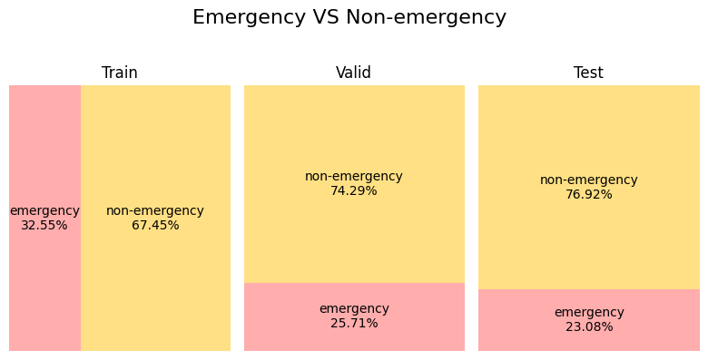
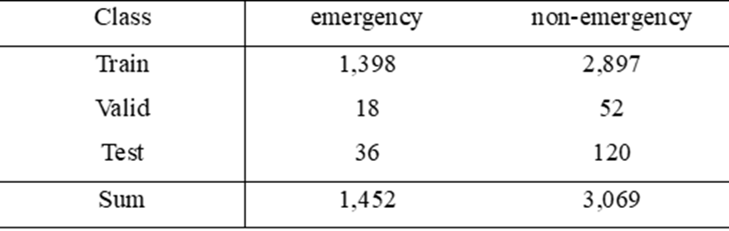
데이터 EDA (응급차량 검출을 위한 Fine-Tuning 용도)
2. 모델선정 및 학습
Vehicle Instance Distribution
emergemcy vs non-emergency data set ratio
Notes:
증강 된 emergemcy vs non-emergency data 2,706 장의 데이터셋으로 fine tune 실시

Slide 12
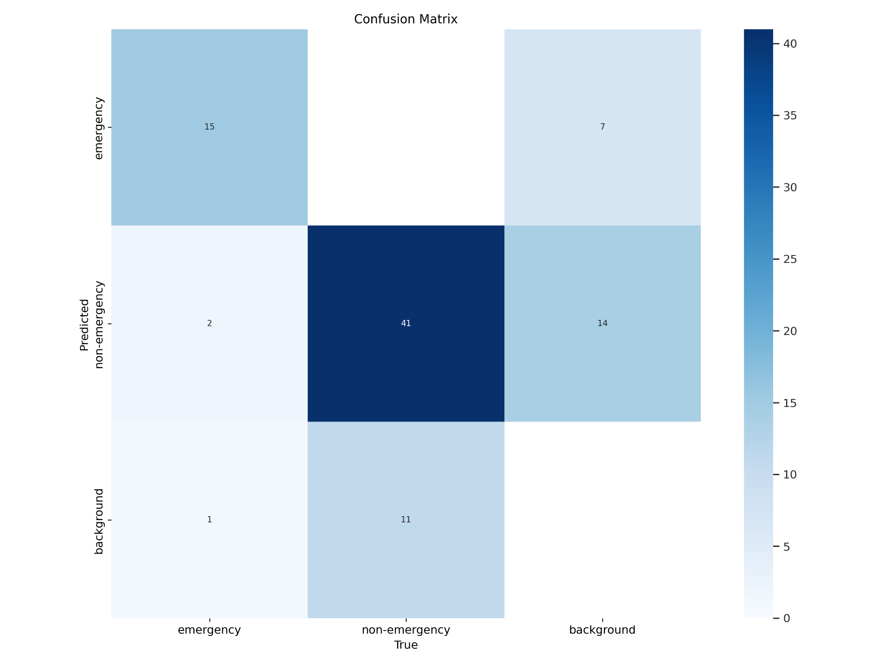
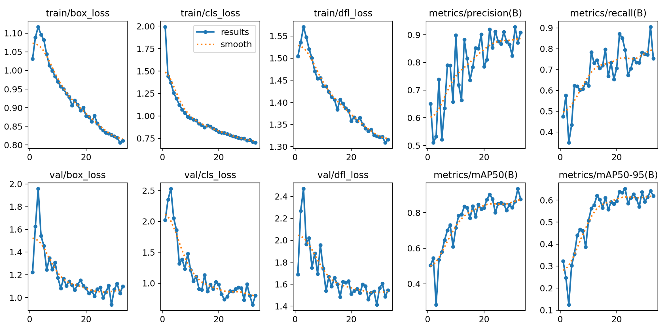
Emergency Vehicle Fine-Tuning Metrics (with YOLO11)
2. 모델선정 및 학습
❏ optimizer:
AdamW(lr=0.001667, momentum=0.9) with parameter groups 81 weight(decay=0.0), 88 weight(decay=0.0005), 87 bias(decay=0.0)
❏ 100 epoch, 10 patience, 640 size : Best results observed at epoch 23
Metric | All | Emergency | Non-Emergency
Images | 44 | 14 | 31
Instances | 70 | 18 | 52
Box(P) | 0.855 | 0.893 | 0.817
Recall (R) | 0.808 | 0.929 | 0.687
mAP@50 | 0.877 | 0.935 | 0.820
mAP@50-95 | 0.654 | 0.701 | 0.607
Notes:
AdamW 옵티마이저
AdamW는 Adam 옵티마이저에 Weight Decay 정규화가 추가된 버전입니다.
Adam은 모멘텀(momentum)과 적응 학습률(adaptive learning rate)을 결합한 방식으로, 빠른 수렴과 효율적인 학습을 제공합니다.
AdamW는 L2 정규화를 사용하는 대신, Weight Decay를 명시적으로 분리하여 적용합니다. 이는 Adam이 L2 정규화를 잘 처리하지 못하는 문제를 해결하기 위함입니다.
파라미터 그룹 (Parameter Groups)
훈련 중 파라미터 그룹별로 Weight Decay를 다르게 설정한 내용입니다. 이는 모델의 성능을 최적화하기 위해 특정 파라미터에만 규제를 다르게 적용하려는 전략입니다.
파라미터 그룹 정보:
81개의 파라미터 그룹:
Weight Decay가 0으로 설정됨.
즉, 이 그룹의 가중치에는 정규화를 적용하지 않습니다.
88개의 파라미터 그룹:
Weight Decay가 0.0005로 설정됨.
이 그룹은 정규화가 적용되어 과적합(overfitting)을 방지하고 일반화 성능을 높이는 데 도움을 줍니다.
87개의 파라미터 그룹:
Bias 파라미터 그룹으로 보이며, Weight Decay가 0으로 설정됨.
Bias는 주로 정규화의 영향을 받지 않도록 설계되기 때문에 Weight Decay를 적용하지 않습니다.
전체적인 성능
mAP@50 = 0.877: 모델의 성능은 상당히 우수합니다.
mAP@50:95 = 0.654: IoU 기준이 높아질수록 성능이 감소하지만, 이는 일반적인 현상입니다. 경량 모델이라는 점을 고려하면 준수한 성능입니다.
클래스별 성능
Emergency 클래스:
Precision과 Recall 모두 높음 (0.893,0.9290.893, 0.9290.893,0.929).
mAP@50 (0.9350.9350.935)와 mAP@50:95 (0.7010.7010.701) 역시 전체 평균보다 높아, emergency 객체를 잘 탐지하고 있음.
해석: Emergency 탐지 성능이 매우 뛰어나고, False Positive 비율이 낮음.
Non-emergency 클래스:
Precision이 81.7%로 비교적 높지만, Recall은 68.7%로 낮음.
mAP@50 (0.8200.8200.820)와 mAP@50:95 (0.6070.6070.607)도 Emergency 클래스보다 낮음.
해석: Non-emergency 탐지에서는 Recall이 낮아, 실제 객체 일부를 탐지하지 못하는 문제가 있음.
클래스 간 성능 차이
Emergency 탐지 성능이 Non-emergency보다 전반적으로 더 우수합니다.
이는 데이터셋 불균형, 클래스별 특징 차이, 또는 Augmentation의 효과가 클래스마다 다르게 적용된 결과일 수 있습니다.

Slide 13
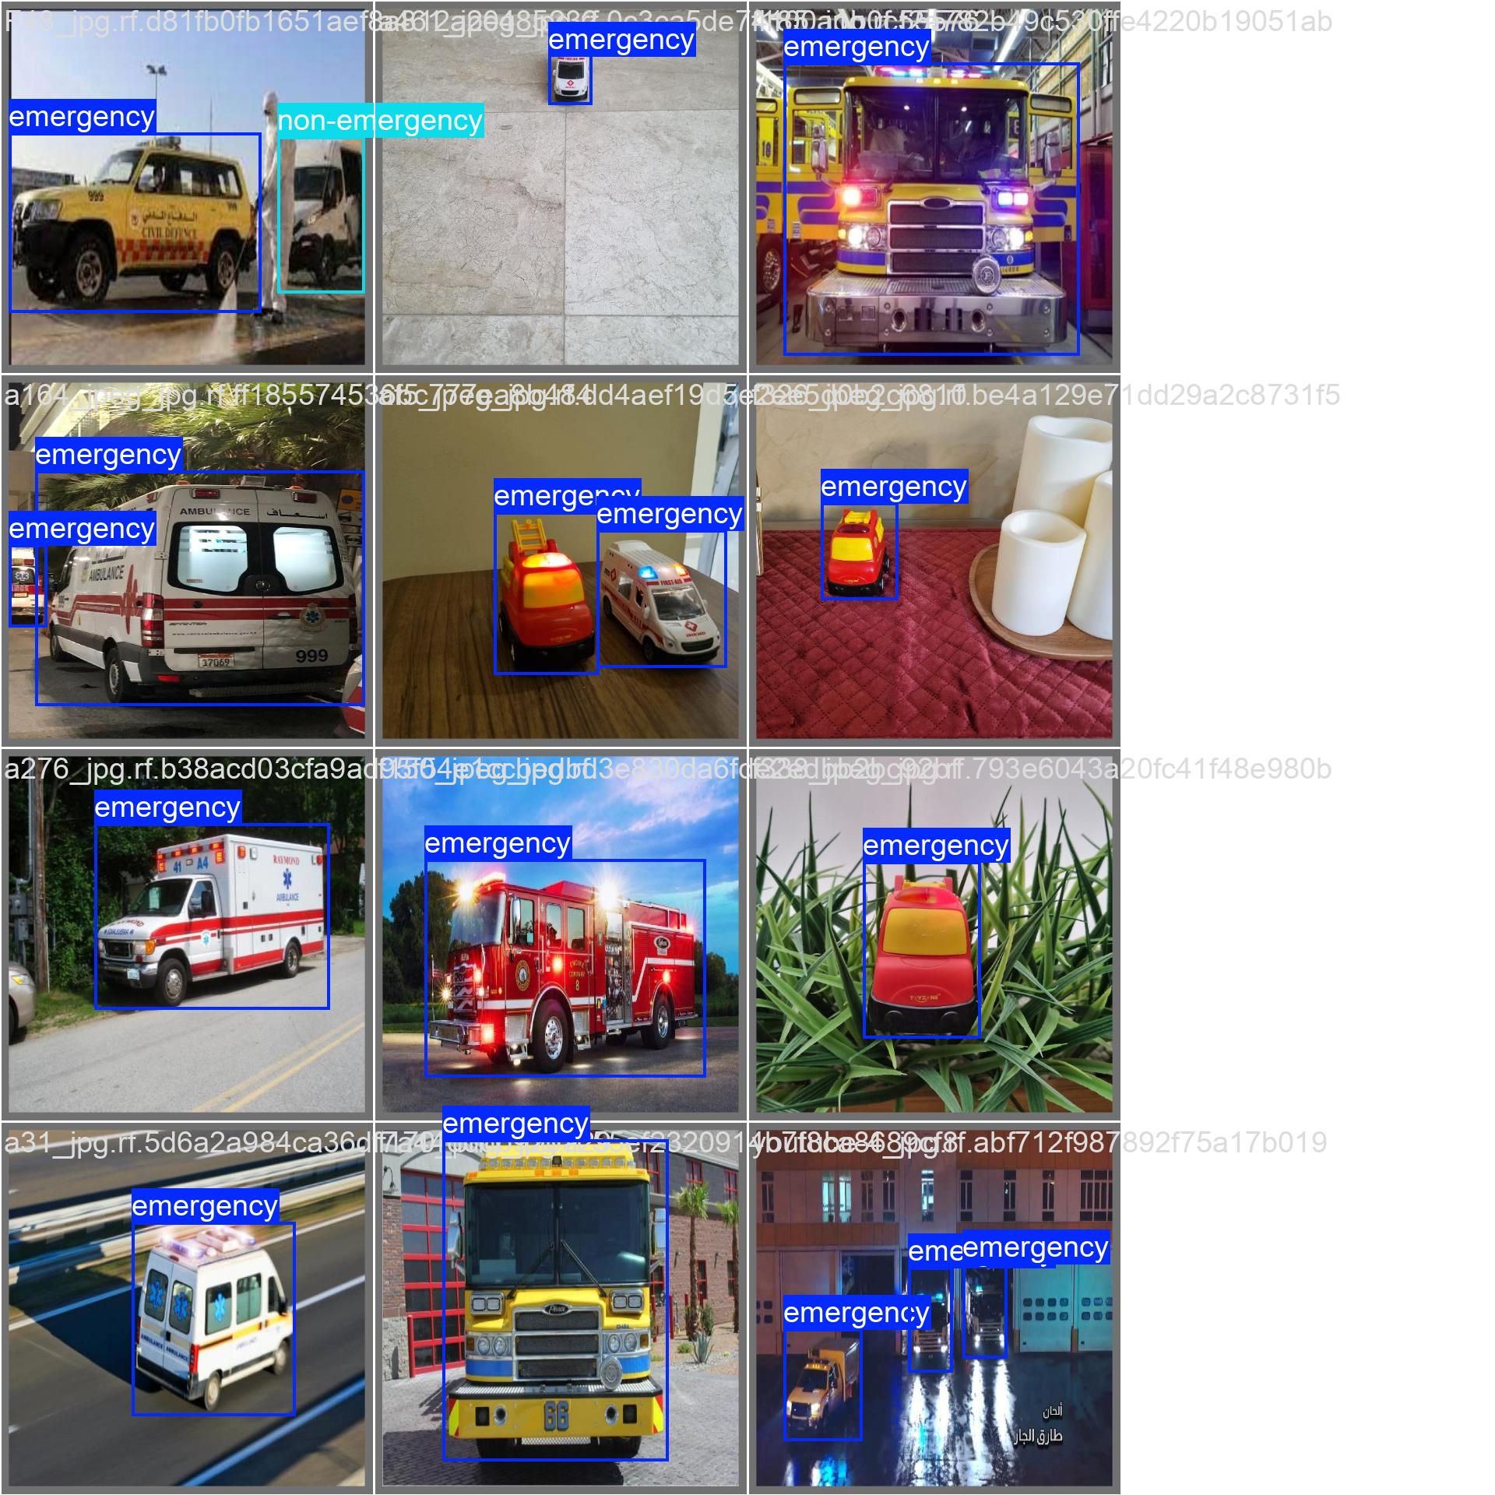
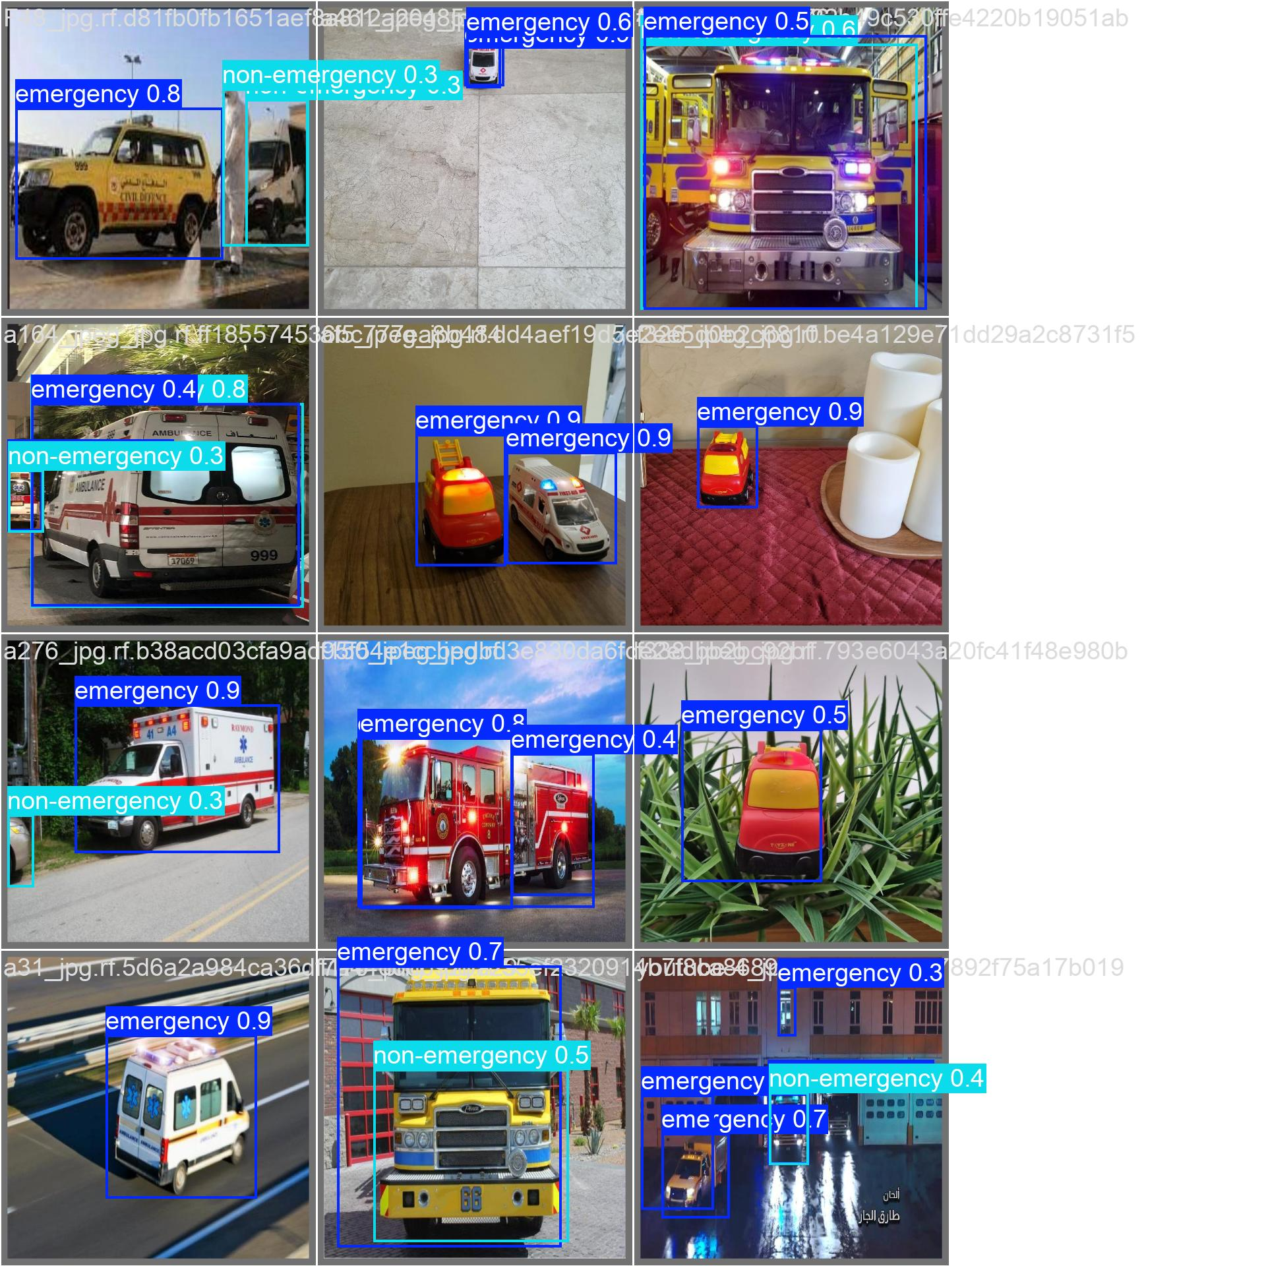
Emergency Vehicle Fine-Tuning (정성적 결과)
2. 모델선정 및 학습
labeled data
Predicted result

Slide 14
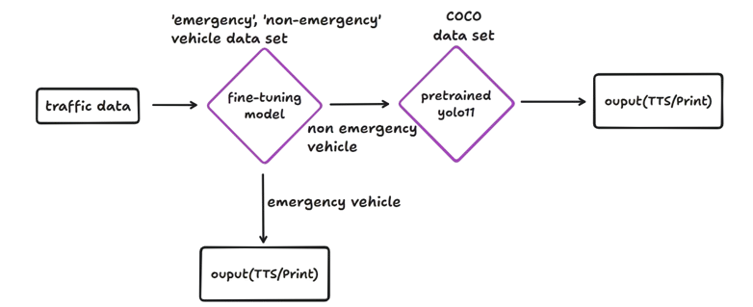
2-Stage Inference YOLO Model
2. 모델선정 및 학습

Slide 15
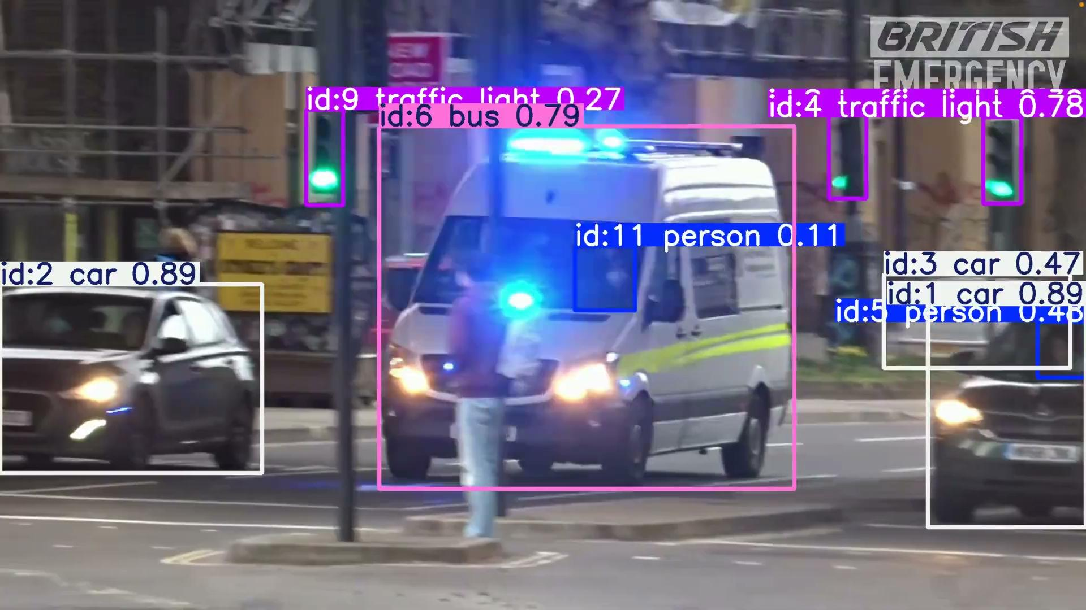
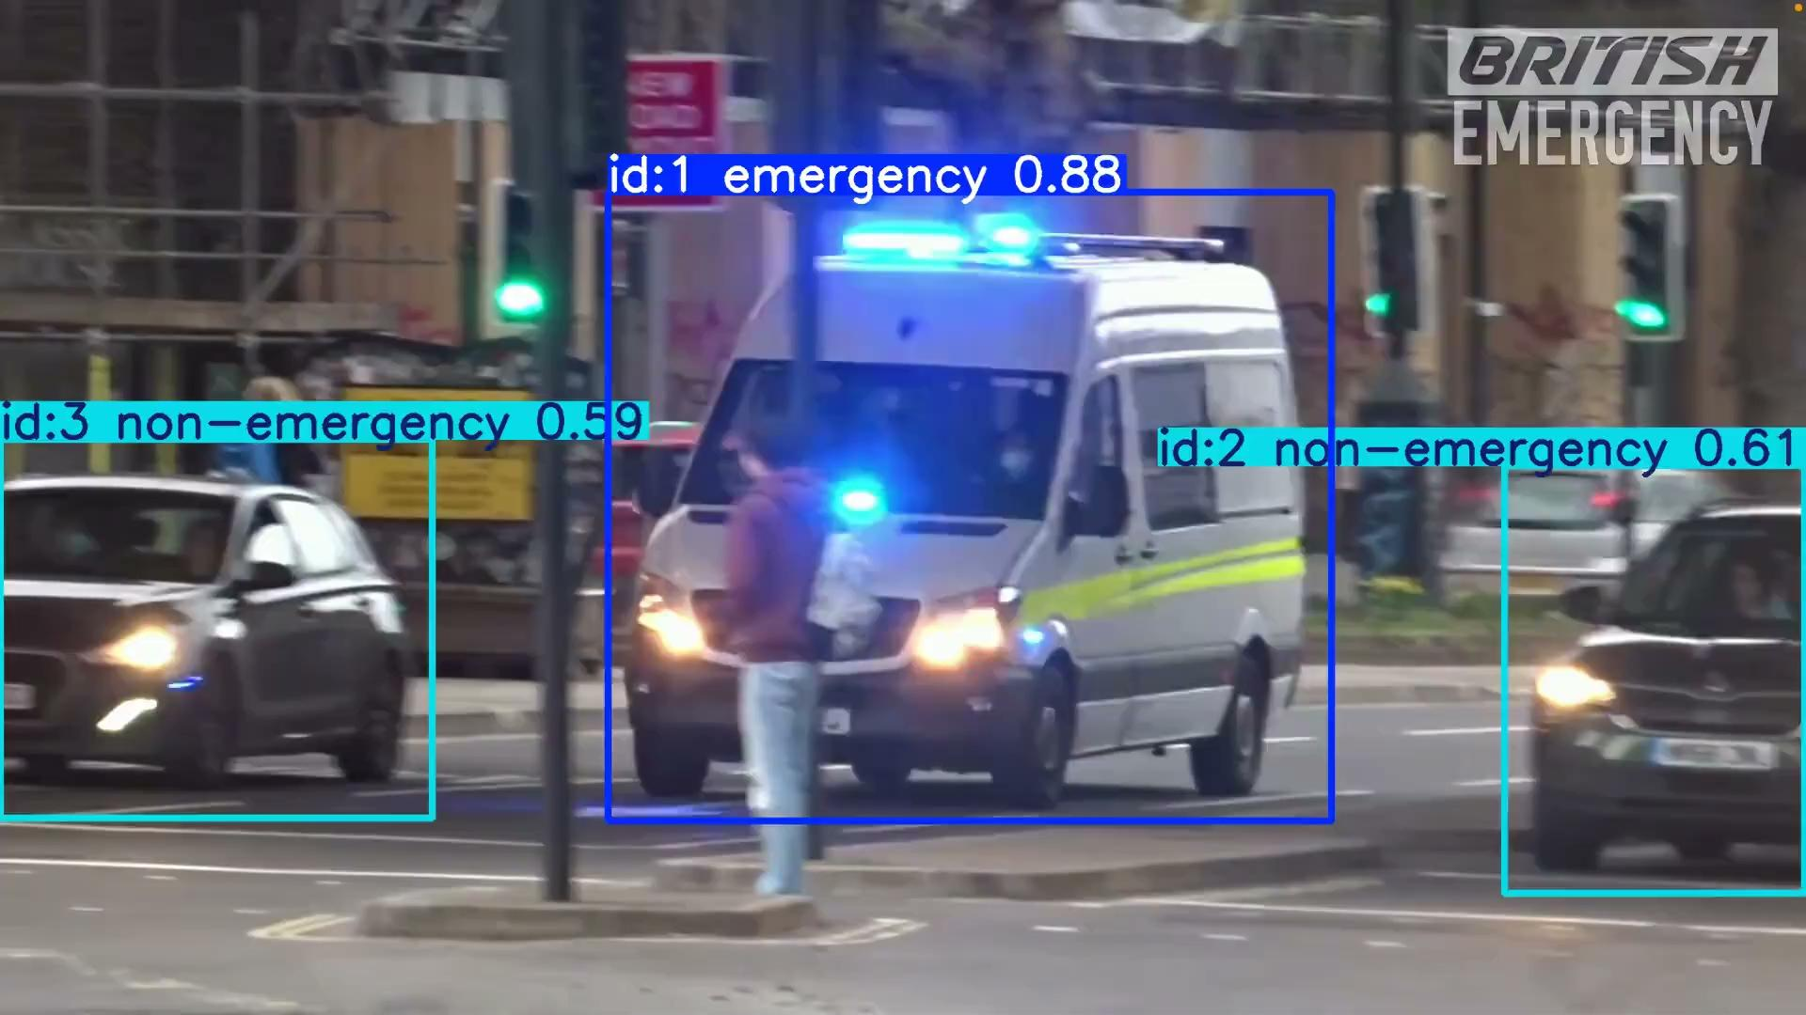
Inference 영상 비교
2. 모델선정 및 학습
Yolo11 모델에서 차량 분류
2-Stage Inference YOLO 모델 분류

Slide 16
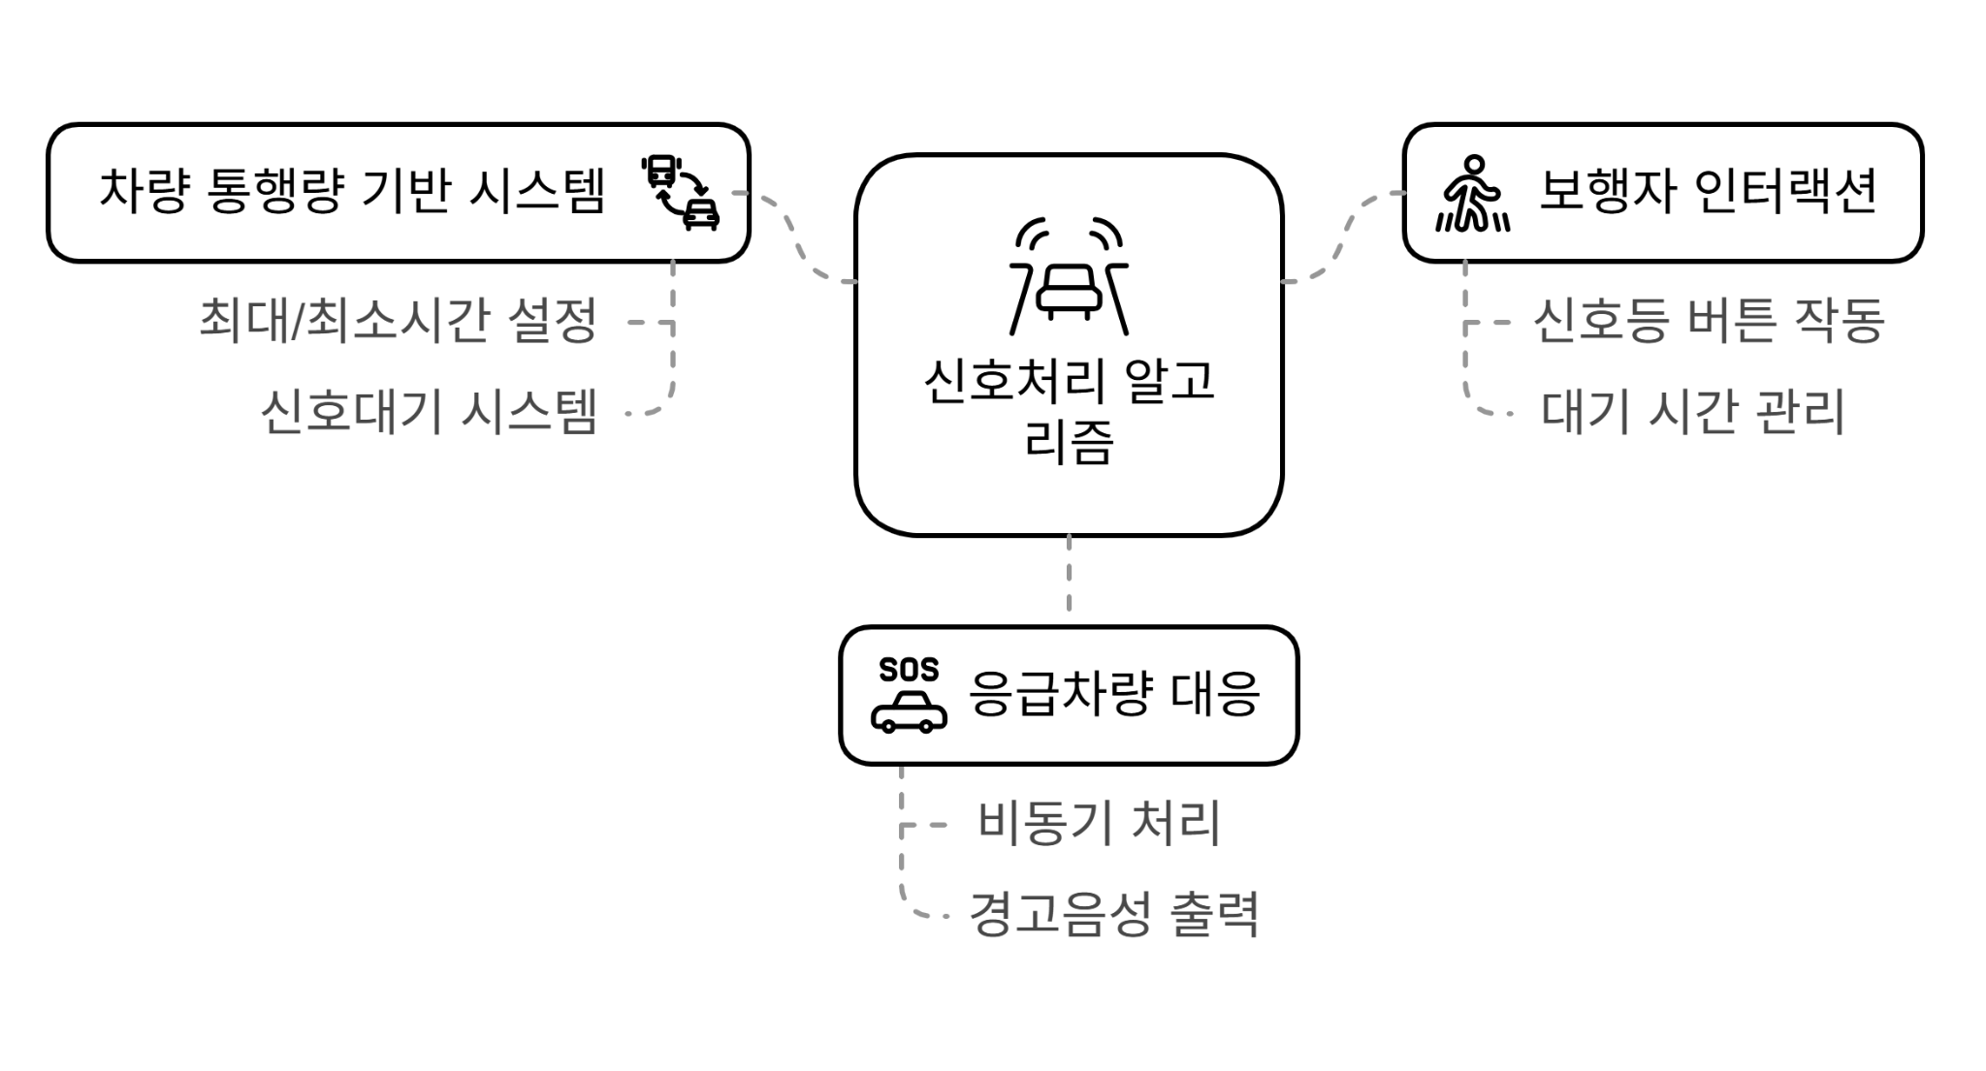
지능형 신호처리 체계
3. 서비스 구현

Slide 17
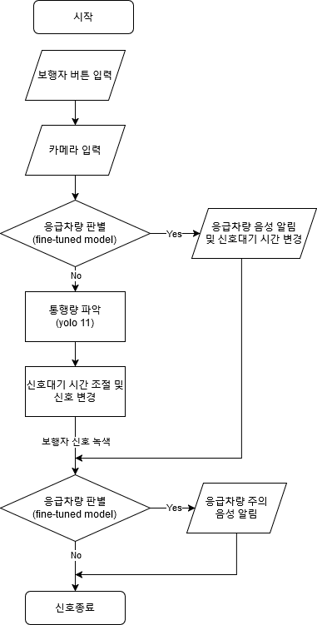
서비스 구현 (flask web 환경)
3. 서비스 구현
지능형 차량신호 시간 산정 로직
# 차량 기본 신호 시간(초) = 30
# 기준 트래픽(차량 수) = 20
# 보행자 횡단 시간(초)= 5
'차량 수 비례' 로직(모델에서 ‘차량의 수’ 받음, 최대/최소 시간 존재)
차량신호=(차량의 수/기준 차량수*기본 신호시간)
‘응급차량’ 검출 시
차량통행 최대시간 확보
보행자 신호 시 응급차 진입 알림

Slide 18


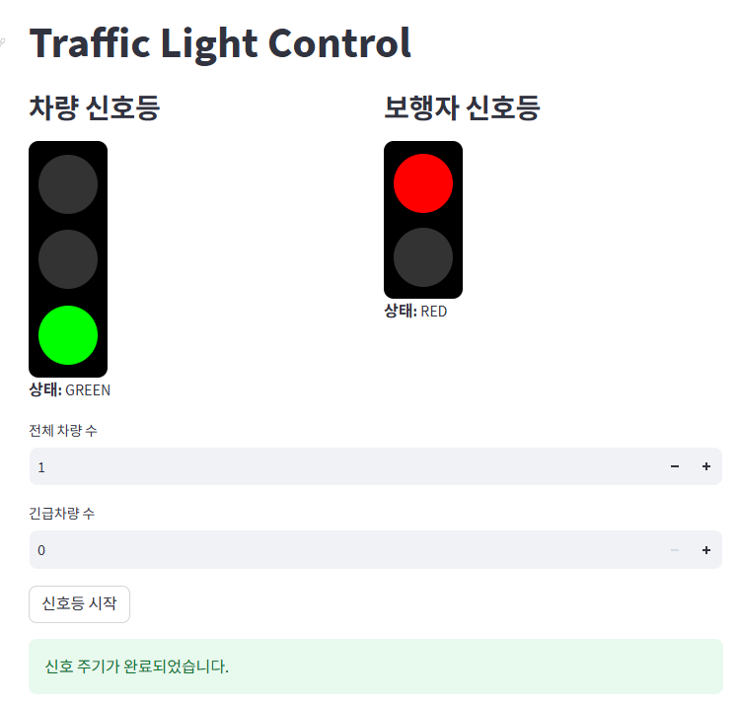
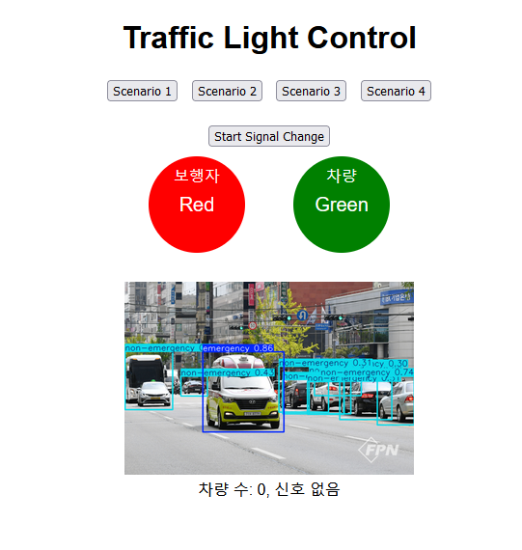
시스템 구현 환경 변경
3. 서비스 구현
Streamlit 비동기처리 미지원 이슈로 Flask로 변경

Slide 19
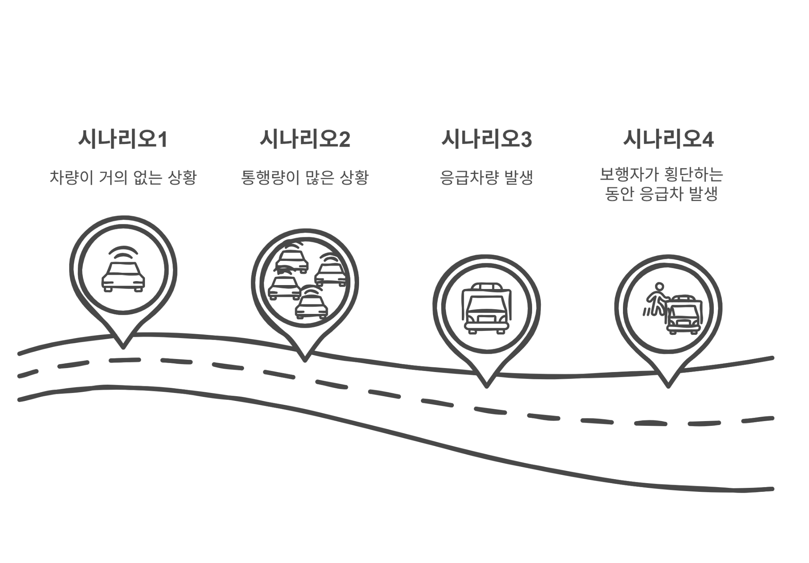
Demo
4. 서비스 시연

Slide 20
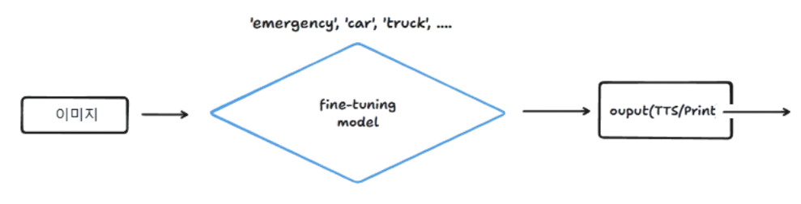
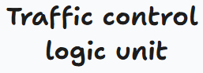
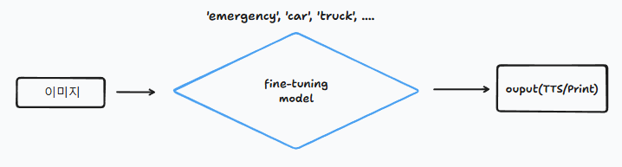
추가 구현 시도
5. 회고 및 후속작업
1 Stage model(긴급차량+통행량 인식) 구현
예측 성능 향상 기대
추론 성능 향상 기대
영상 추론 결과 실시간 반영 기대
1 Stage model flow 다이어그램

Slide 21
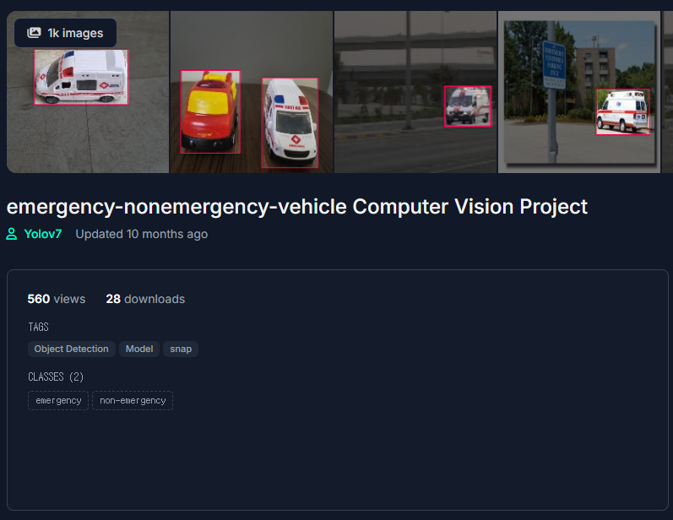
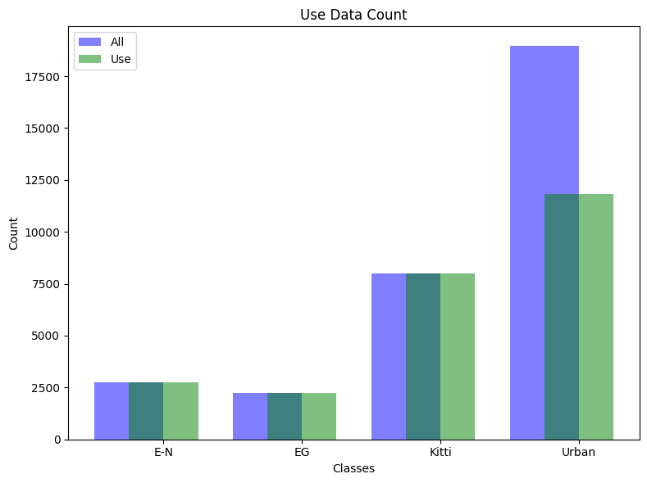
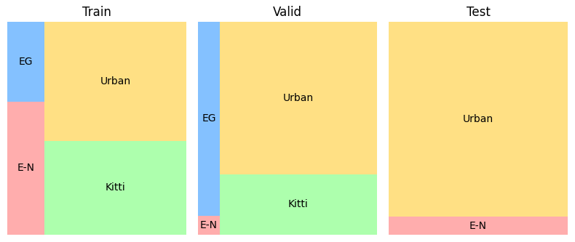
추가 구현 시도
5. 회고 및 후속작업
addition dataset
1 Stage model(긴급차량+통행량 인식) 구현
Custom dataset 구축
⠂E-N dataset을 기반으로 3개의 addition dataset 추가
⠂addition dataset은 EG, Urban, Kitti dataset으로 선정하였음
⠂각 addition dataset 점유율 및 추출 데이터 갯수는 아래와 같음
component dataset of custom dataset
Use Data Count
Dataset Distribution in each task
* E-N : Emergency-nonemergency-vechicle dataset
* EG : Emergency Computer Vision Project dataset
* Urban : Urban_detection dataset
* Kitti : Kitti dataset

Slide 22
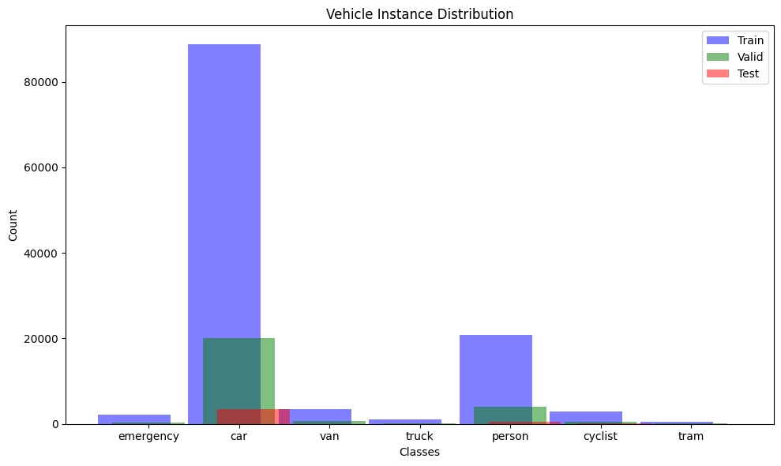
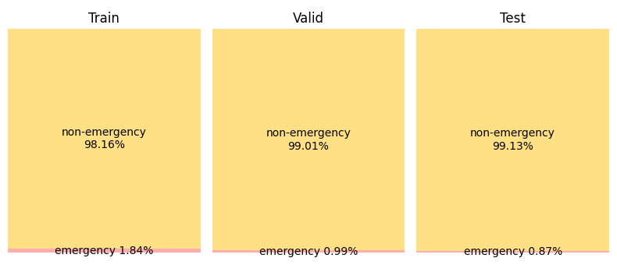
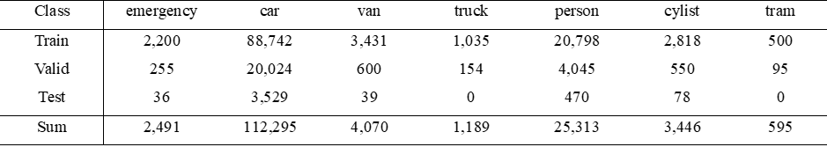
추가 구현 시도
5. 회고 및 후속작업
1 Stage model(긴급차량+통행량 인식) 구현
Custom dataset EDA
⠂인스턴스 별 분포 및 구성 확인
Vehicle Instance Distribution
emergemcy vs non-emergency data set ratio

Slide 23
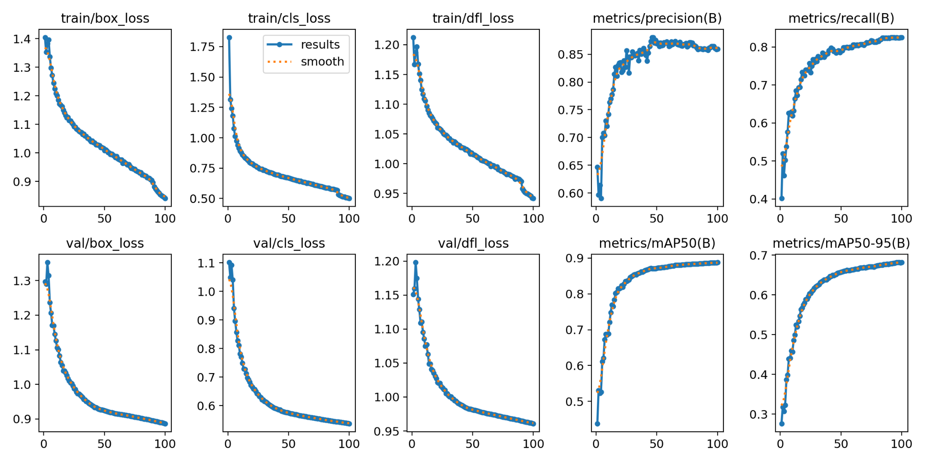
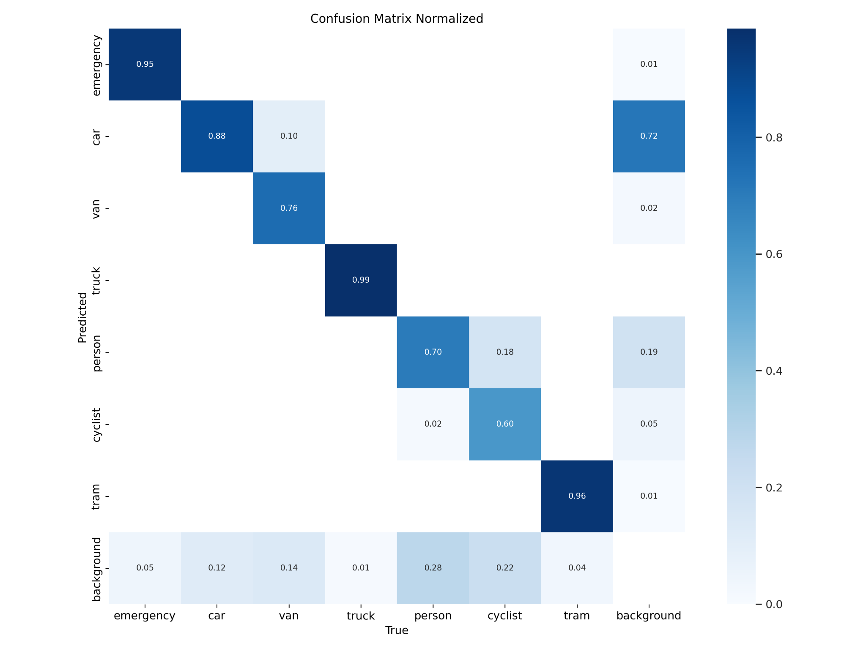
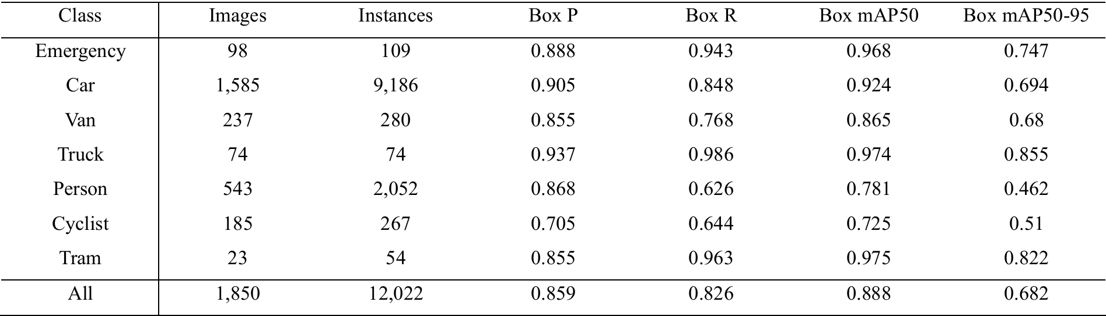
추가 구현 시도
5. 회고 및 후속작업
⠂Custom dataset으로 fine turning 진행
⠂Emergency, Car, Van, Truck, Person, Cyclist, Tram의 7개 Class
⠂100 epoch, 8 patience, 640 size, SGD(lr=0.01, momentum=0.9)
1 Stage model(긴급차량+통행량 인식) fine tuning

Slide 24
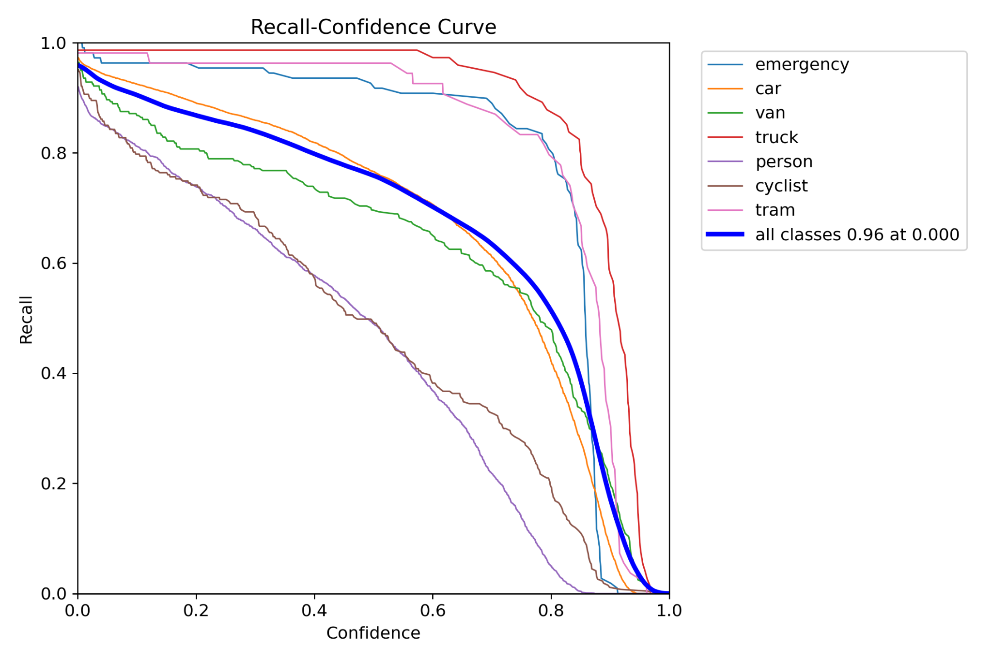
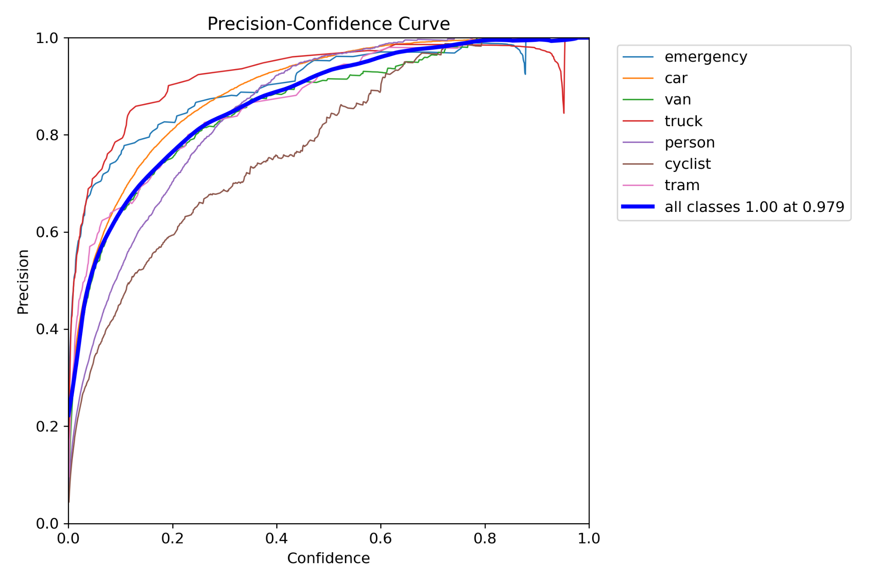
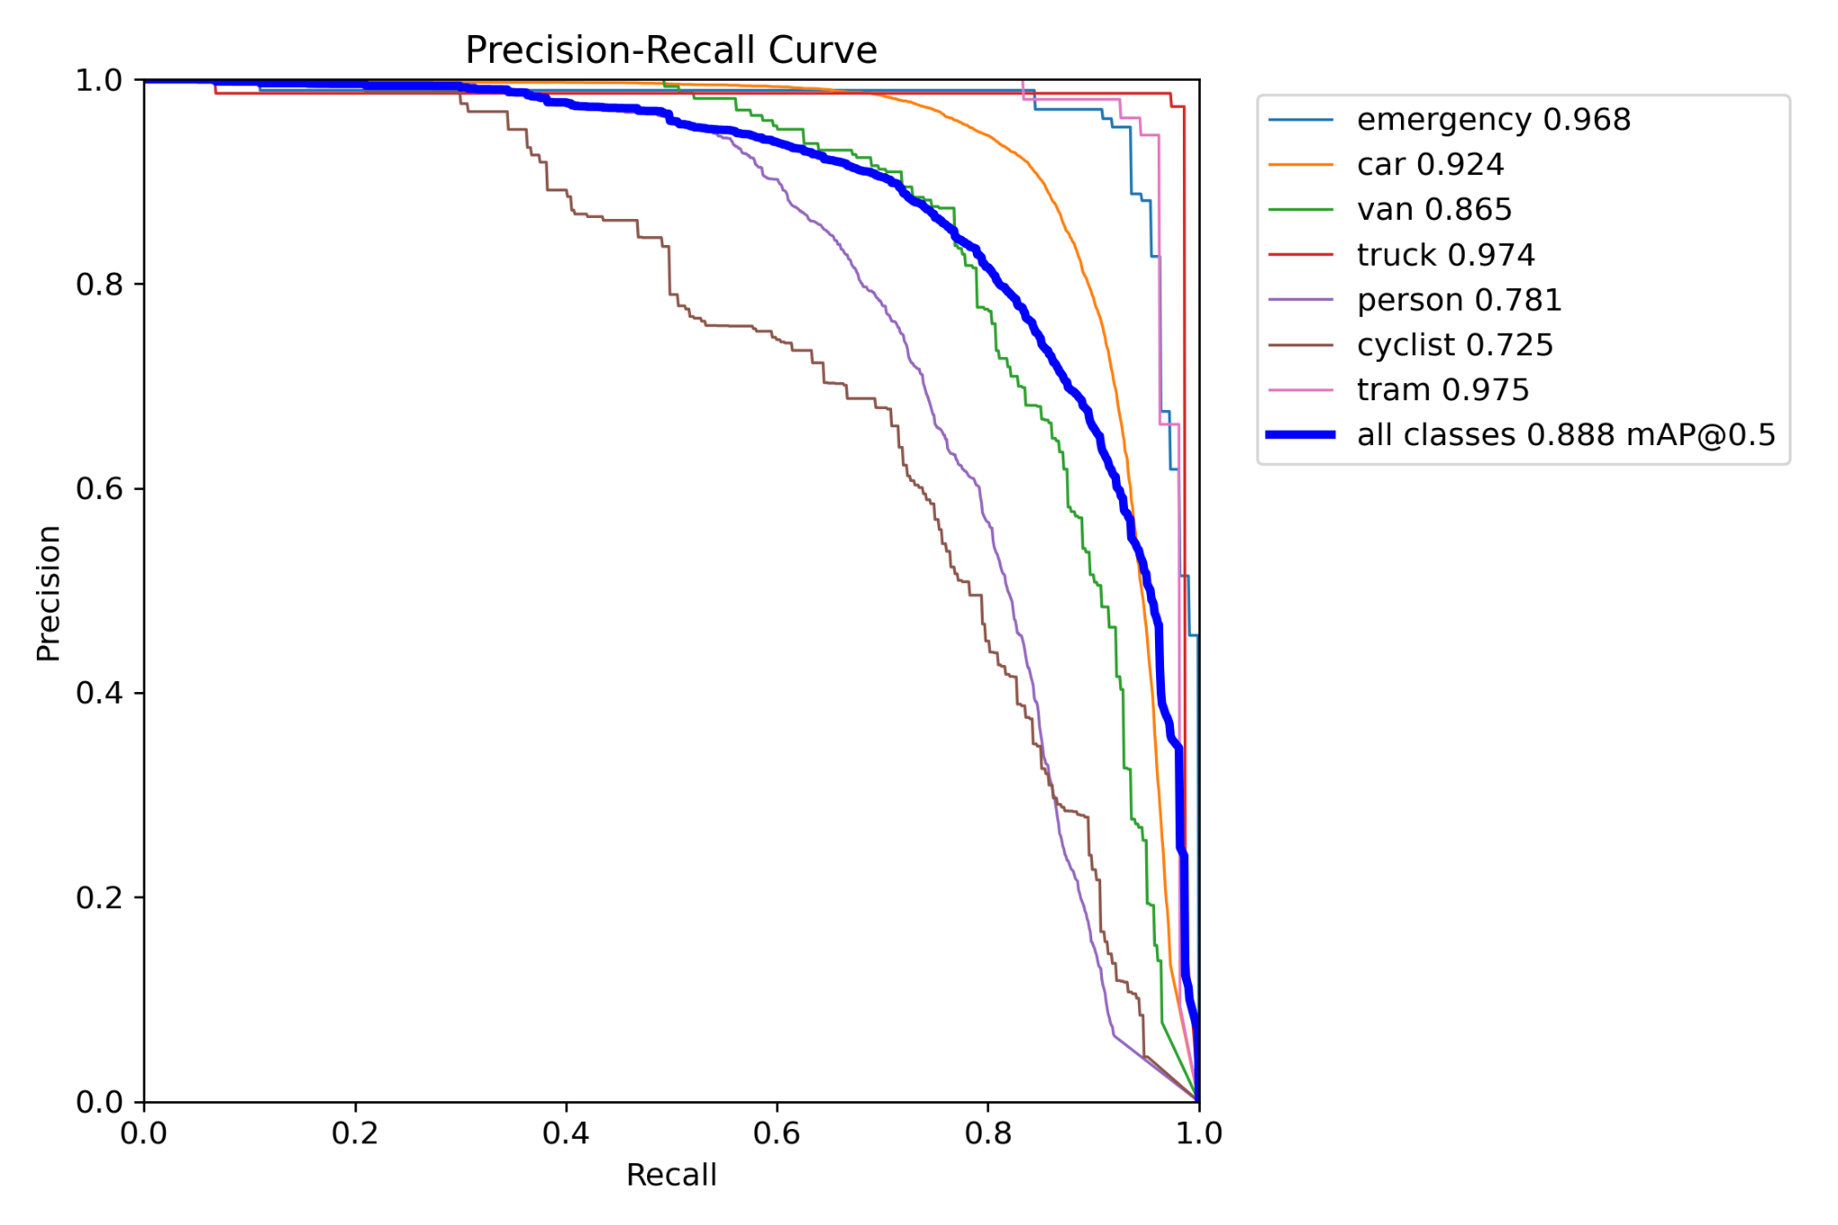
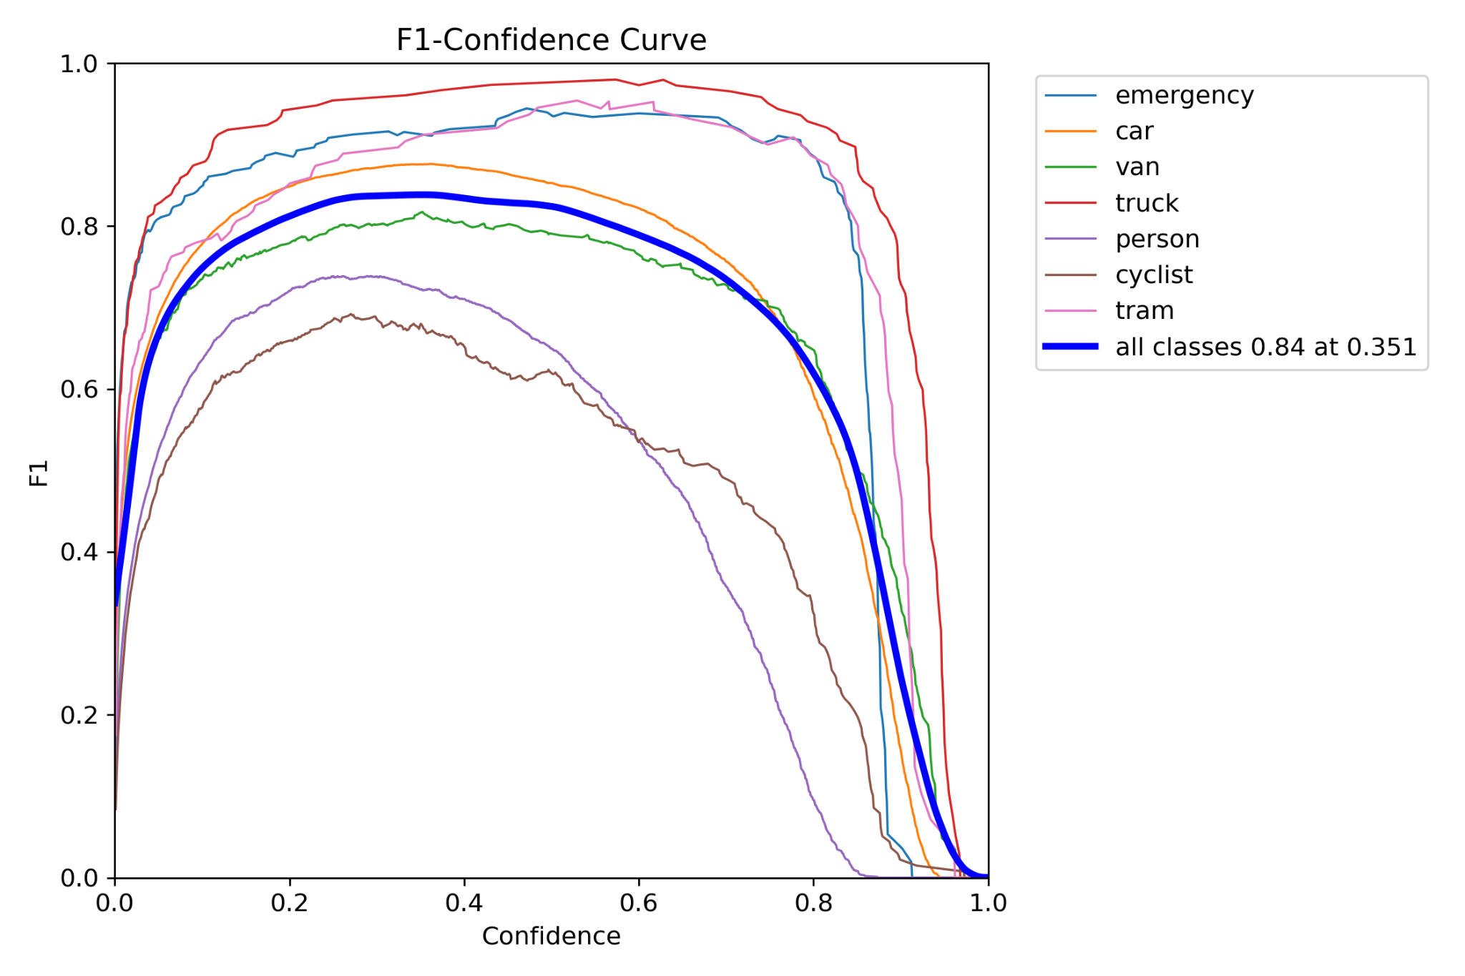
추가 구현 시도
5. 회고 및 후속작업
1 Stage model(긴급차량+통행량 인식) fine tune 상세결과

Slide 25
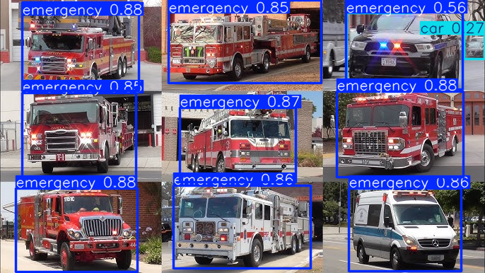
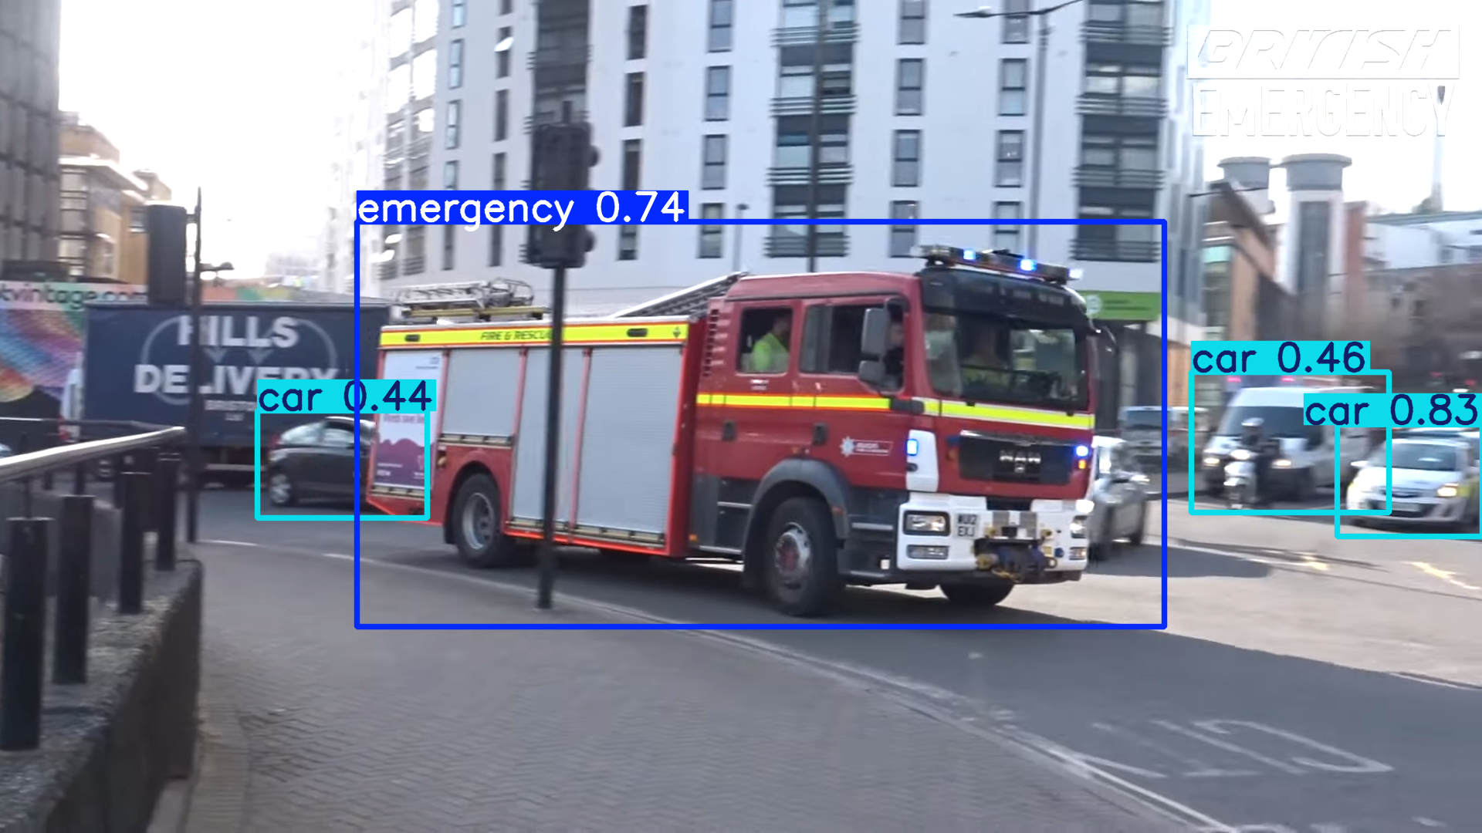
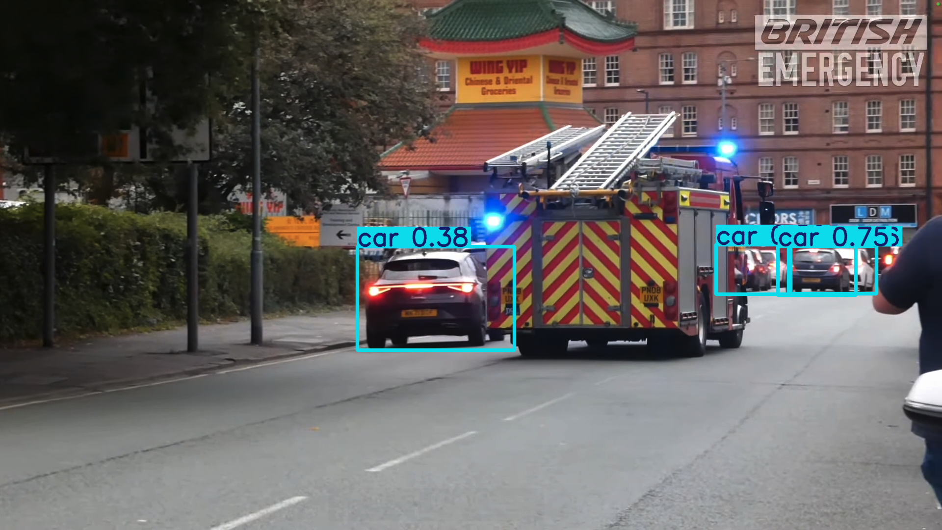
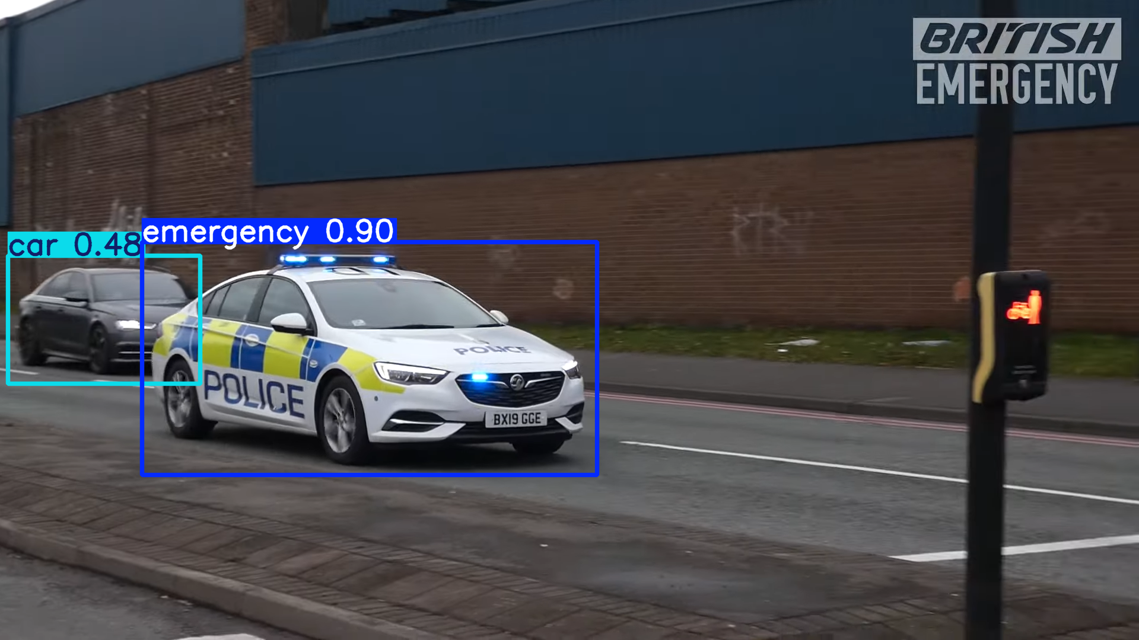

추가 구현 시도(1 Stage model 추론결과)
5. 회고 및 후속작업
1 Stage model 추론 결과 (소방차 검출 X)
1 Stage fine turning model (YOLO 11) 추론 결과
2 Stage model 추론 결과 (소방차 검출 O)

Slide 26



추가 구현 시도
5. 회고 및 후속작업
Yolo11 world
Yolo11 world의 prompt를 통해 1 Stage model 구현 시도
fire truck의 탐지는 잘 진행 됐으나 ‘ambulance’ 와 ‘police car 는 탐지 되지 않음
Prompt
model.set_classes(['ambulance', 'fire truck', 'police car', 'person', 'car', 'bicycle', 'motorcycle', 'airplane', 'bus', 'train', 'truck', 'van'])

Slide 27


추가 구현 시도
5. 회고 및 후속작업
Yolo11 world
Yolo11 world의 prompt를 통해 1 Stage model 구현 시도(Prompt 변경)
police car, ambulance van 이 정상적으로 탐지 됨을 확인, 다만 car, van 등을 class 에서 제외하여 탐지 불가
결과적으로 Prompting 사용에 제한이 있어 1 Stage model 에는 적용 하지 못함
Prompt
model.set_classes(['emergency ambulance van', 'medical van', 'fire truck', 'police car', 'police cruiser'])

Slide 28








결과 정리(Model 결과비교)
5. 회고 및 후속작업
2 Stage model (emergency fine tuned)
1 Stage model (emergency fine tuned)
Yolo world(without fine tune)

Slide 29





추후 발전사항
5. 회고 및 후속작업
한국형 긴급차량 데이터셋 수집 및 응급 출동 차량 검출 모델 개발 필요

Slide 30







추후 발전사항
5. 회고 및 후속작업
사고 상황 중앙 관제 시스템 구현
⠂도로위 교통사고 발생 시 이를 인지하고, 사고위치를 파악
⠂파악된 사고 위치를 중앙 관제 시스템 및 경찰청에 해당사항 보고 진행
사고 차량 탐지를 위한 object detection
사고차량위치 파악을 위한 segmetation
사고 상황 중앙 관제 시스템 work flow 다이어그램

Slide 31
추후 발전사항
5. 회고 및 후속작업
Yolo world 기반 labeling automation
⠂Yolo World는 ‘fire truck’, ‘police car’, ‘ambulance’ 등을 prompt 할때 각각에 대한 인식 성능이 높았음
⠂‘truck’, ‘van’, ‘car’ 등 유사한 형상의 prompt를 추가할 시 인식 성능이 떨어지는 문제가 있었음
⠂필요한 객체만 prompting하여 fine turning을 위한 labeled dataset으로 활용 가능할 것으로 판단됨
Prompt
model.set_classes(['ambulance’, 'fire truck', 'police car'])
Fine Turning
Augmented New Dataset
Fine Turning Dataset

Slide 32
Q&A
QUESTION⠂ANSWERS

